Slide 1
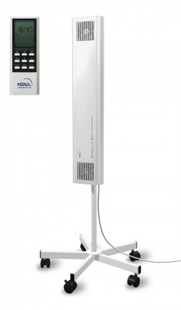
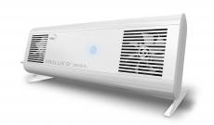
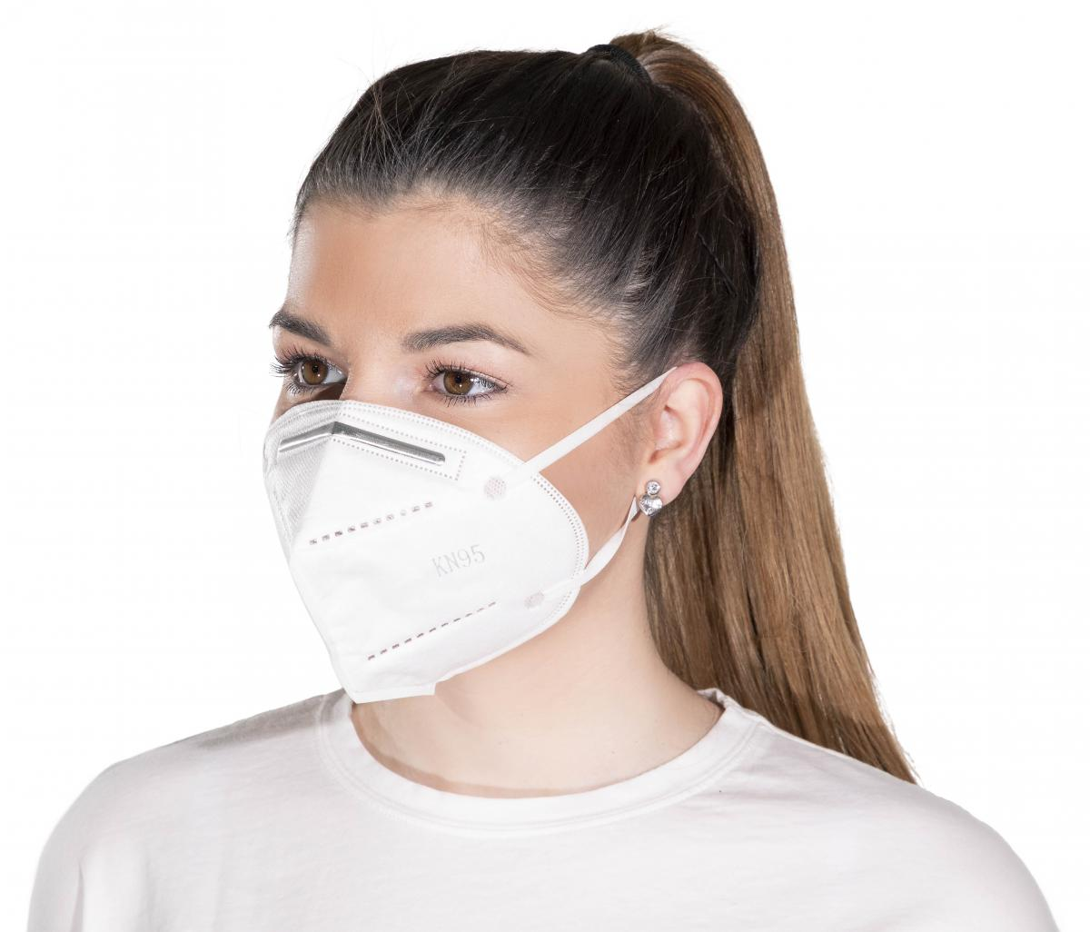
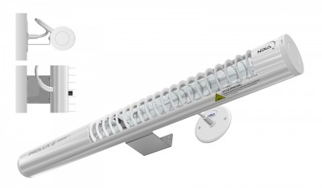
Germicídne žiariče PROLUX G®
OCHRÁNIA DOMÁCNOSŤ AJ PRACOVISKO PRED VÍRUSMI A BAKTÉRIAMI
Nepriamo vyžarujúce žiariče
Germicídny žiarič nepriamo vyžarujúci - slúži na dezinfekciu vzduchu v miestnosti.
Vďaka uzavretej konštrukcii umožňuje použitie za prítomnosti ľudí. Životnosť trubíc 18000 hodín
Priamo vyžarujúce žiariče IP20
Používa sa všade tam, kde nie je možné zaistiť dezinfekciu prostredia bežnými metódami, prípadne v prostrediach so zvýšenými nárokmi na čistotu.
Priamo vyžarujúce žiariče IP65
Germicídne žiariče priamo vyžarujúce - vlhké / prašné prostredie - krytie IP65
Kombinované žiariče
Kombinácia priameho a nepriameho žiariča. Použitie v priestoroch kde sa pohybujú osoby len dočasne.
Zvýhodnená ponuka:
2x žiarič
+
5x respirátor FFP2
zdarma
MORAtechnik, s.r.o.
Moravany 3
072 03 Moravany
IČO: 46727183
DIČ: 2023535943
IČ DPH: SK2023535943
www.moratechnik.com
E-mail: obchod@moratechnik.com
Mobil: +421 905 412 405

